Slide 1
“Оттепель” в искусстве.
Сотрудничество СССР и мировых держав в области культуры

Slide 2
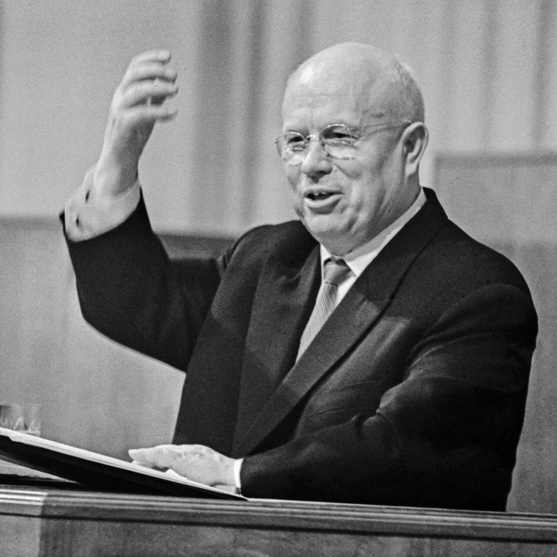
Во время периода десталинизации заметно ослабла цензура, прежде всего в литературе, кино и других видах искусства, где стало возможным более критическое освещение действительности.

Slide 3

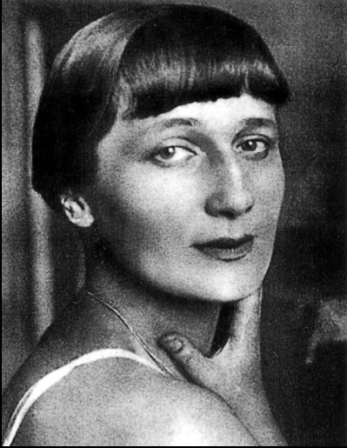

Деятелям литературы и искусства Хрущевская оттепель принесла определенную свободу действий. Контроль государства над творческим процессом ослабел, что способствовало появлению произведений на темы, которые раньше считались запретными. Произошла реабилитация многих деятелей литературы, стали доступны произведения, незаслуженно забытые или просто неизвестные.

Slide 4
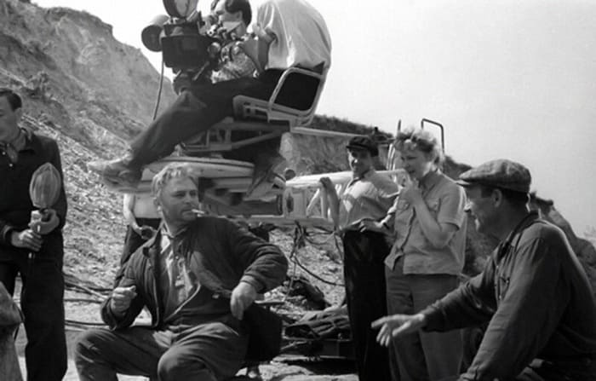
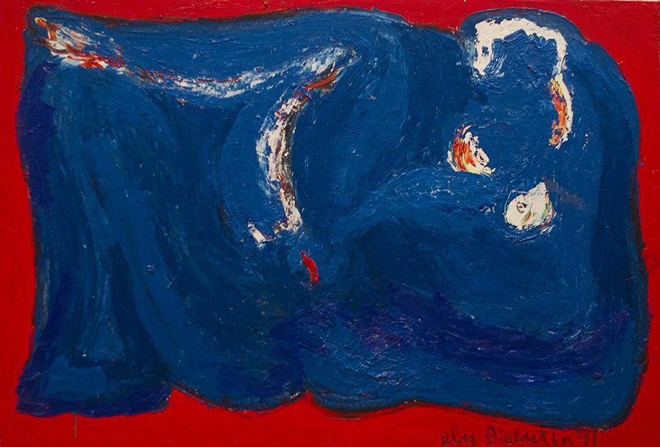
Изменения затронули также кинематограф, изобразительное и музыкальное искусство. В 50-60-е гг. отечественное кино переживало новый этап своего развития. В 1957 г. был учрежден Союз художников СССР. Было реабилитировано искусство авангарда 20-х гг., проводились выставки молодых художников, работавших в нетрадиционном стиле.

Slide 5
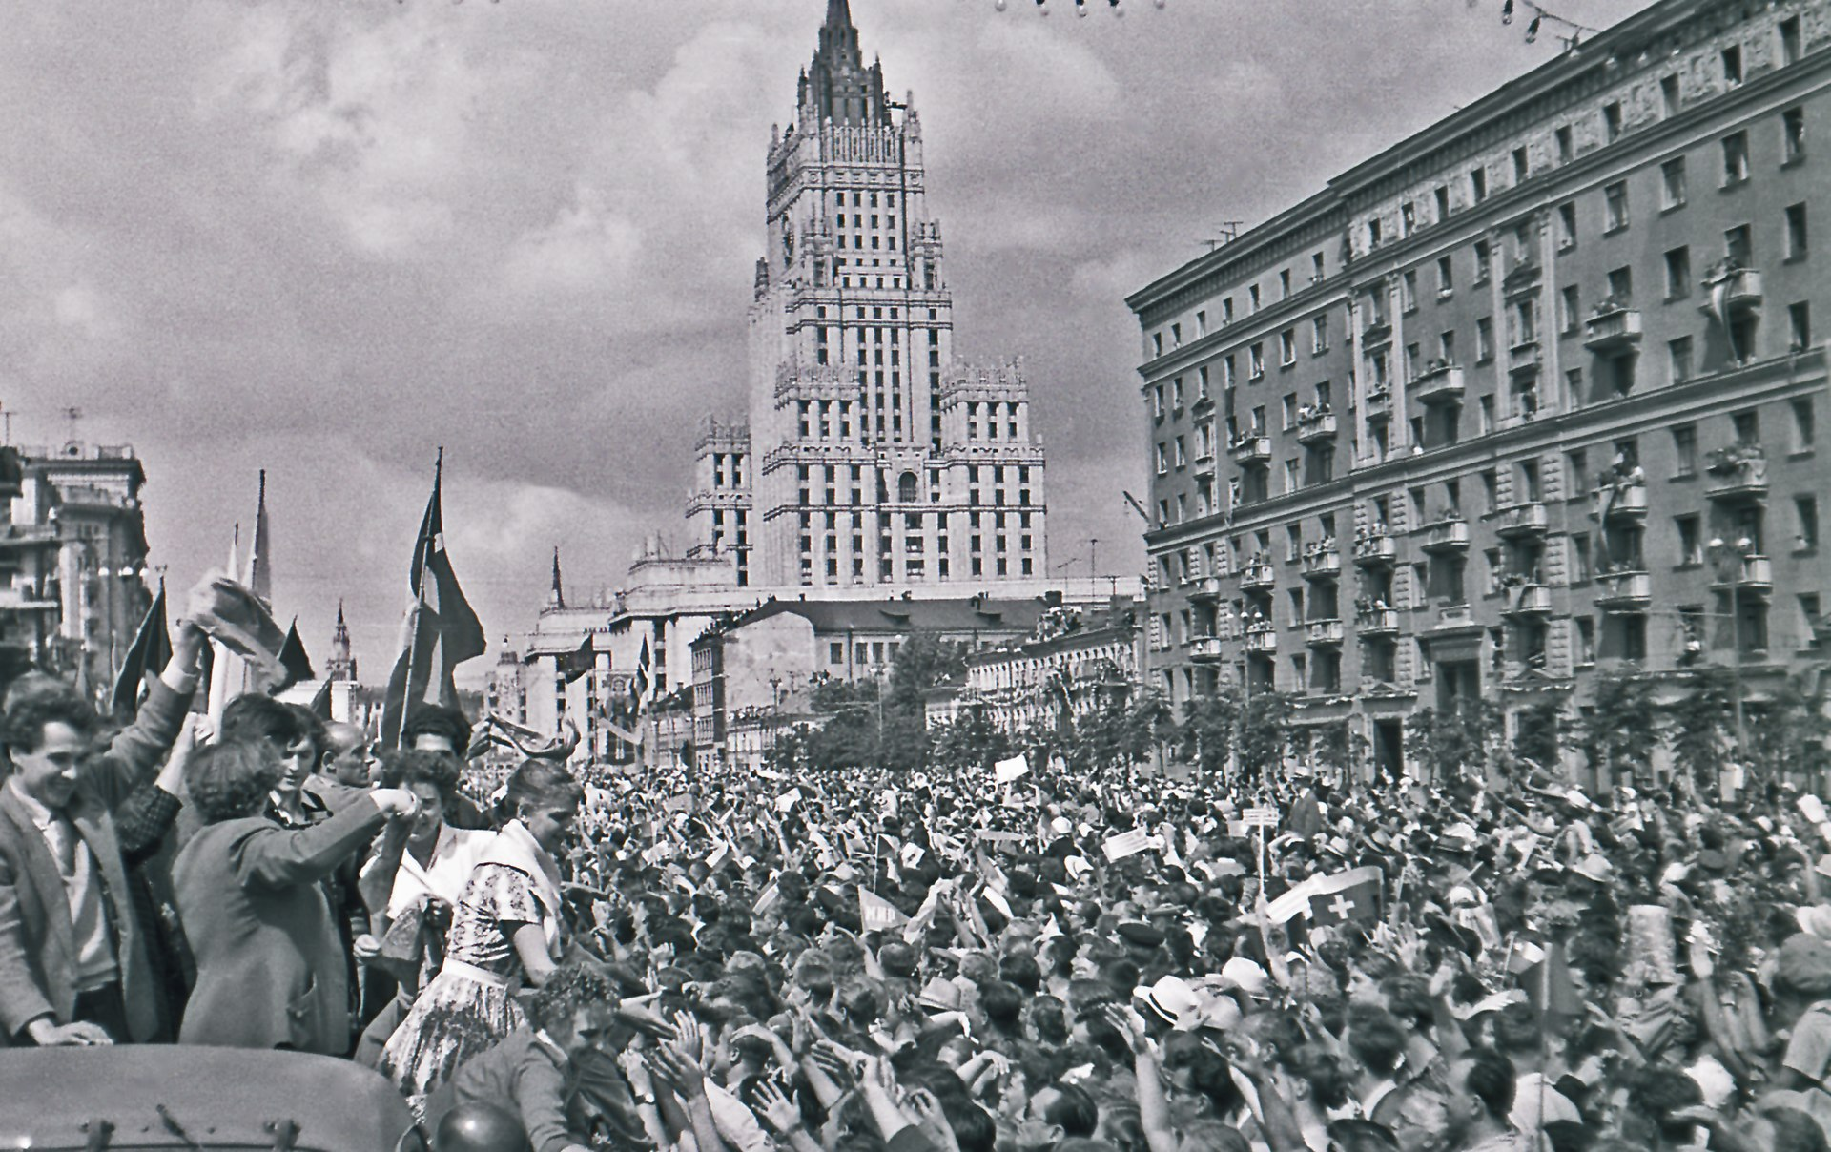
VI Всемирный фестиваль молодёжи и студентов
Фестиваль проходил две недели и стал во всех смыслах значимым и взрывным событием для советских юношей и девушек — и самым массовым за свою историю. Он пришёлся на середину хрущёвской оттепели и запомнился атмосферой свободы и открытости.

Slide 6
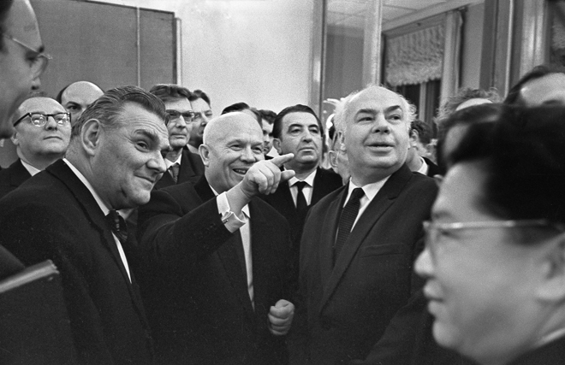
В конце 50-х гг. произошел поворот официальных властей к жесткой политике в области культуры и искусства. В ходе встреч руководителей КПСС с различными творческими союзами и интеллигенцией звучал призыв к их активной деятельности на благо коммунистического строительства. При этом Н.С. Хрущев проявлял некомпетентность и категоричность в оценках творчества деятелей культуры.
В 1962 г. после посещения Н.С. Хрущевым выставки в Академии художеств состоялась очередная проработка деятелей культуры, а левые течения получили осуждение как формальные и абстрактные.

Slide 7
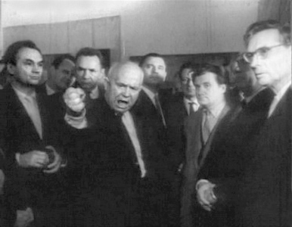
“Очень общо и непонятно. Вот что, Белютин, я вам говорю как Председатель Совета Министров: всё это не нужно советскому народу. Понимаете, это я вам говорю! … Запретить! Всё запретить! Прекратить это безобразие! Я приказываю! Я говорю! И проследить за всем! И на радио, и на телевидении, и в печати всех поклонников этого выкорчевать!”

